Slide 2
Les limites des architectures "feedforward"
les réseaux de neurones dits feedforward, dans lesquels l'information transite des entrées vers les sorties.
Les perceptrons multicouches (PMC, ou MLP pour MultiLayer Perceptrons, en anglais) et les réseaux convolutionnels (CNN) rentrent dans cette catégorie.
Ces modèles sont la référence pour l'apprentissage, car ils ont de nombreux avantages :
performances ;
rapides en décision ;
supportent très bien des hautes dimensions en entrée et/ou en sortie ;
capables d'extraire des caractéristiques automatiquement, notamment sur les images avec les CNN ;
existence d'un algorithme efficace d'apprentissage : la rétropropagation du gradient.

Slide 3
Limites liées à la taille des données
Les modèles feedforward ont également une contrainte importante : la taille de l'entrée et la taille de sortie doivent être identiques pour tous les exemples à traiter, aussi bien en apprentissage qu'en décision.
Exemple :
Dans un problème de reconnaissance d'image de chiffres manuscrits, les architectures feedforward imposent que toutes les images de chiffres soient de même taille ; par exemple 28×28 pixels.

Slide 4
Dans la pratique, dans la plupart des domaines où l'on est susceptible d'utiliser des réseaux de neurones, cette contrainte n'est pas vérifiée.
Par exemple :
reconnaissance de signaux tels que la parole ou l'écriture : ces signaux ne font jamais la même taille ;
classifier automatiquement des avis sur des sites marchands : les avis sont plus ou moins longs ;
traduction automatique : la taille des textes à traduire est variable.
Les données sont de taille variable aussi bien en entrée qu'en sortie du modèle. Dans certains problèmes, la taille des données d'entrée peut être différente de la taille des données de sortie.
Par exemple :
dans l'exemple de la traduction automatique :
"How are you?" -> "Comment vas-tu ?" (3 mots -> 3 mots).
"I am fine, thank you" -> "Je vais bien, merci" (5 mots -> 4 mots).
But:
Avoir un modèle capable de prendre en compte des données de taille variable, aussi bien en entrée qu'en sortie. "signaux" d'entrée et de sortie.

Slide 5
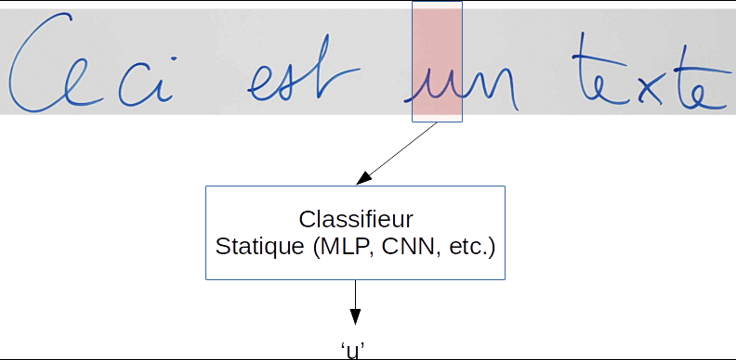
La fenêtre glissante
Afin de traiter les signaux de taille variable, une astuce très répandue consiste à utiliser une "fenêtre glissante" qui va se déplacer dans le sens de parcours du signal pour l'analyser. À chaque déplacement, le contenu de la fenêtre sera soumis à un classifieur statique, tel qu'un réseau de neurones feedforward.
L'exemple de la reconnaissance d'écriture manuscrite :

Slide 6
Un classifieur statique de type CNN ou MLP entraîné sur des caractères isolés devrait être capable de produire la séquence finale attendue :
"Ceci?est?un?texte«
La présence d'une classe de caractère spécial '?' pour modéliser les espaces, et qui peut également modéliser un doute sur le caractère présent, notamment lorsque le caractère est mal écrit, ou lorsque la fenêtre est à cheval sur plusieurs caractères.

Slide 7
Limites liées aux dépendances entre les données
Lorsque l'on traite des signaux, il existe généralement des dépendances entre les données d'entrée et/ou les signaux de sortie.
Pour un être humain est facile de reconnaître cette séquence malgré la rature, car nous sommes capables d'analyser le contexte du reste de la phrase.
Pour une machine, la reconnaissance du mot raturé sera beaucoup plus compliquée !
L'astuce de la fenêtre glissante ci-dessus donnera probablement la séquence suivante :
"un?deux??????quatre?cinq", qui n'est pas la bonne réponse...
Un autre exemple : saurez-vous deviner le mot manquant dans cette séquence ?
"En me rasant ce matin, je me suis ____"
C’est très facile pour l’etre humain, Il nous suffit de nous souvenir du début de la phrase pour en deviner la fin. Mais pour un réseau de neurones, comment procéder à la reconnaissance ?
Nous aimerions que les réseaux de neurones soient doués de notre faculté de mémoire

Slide 8
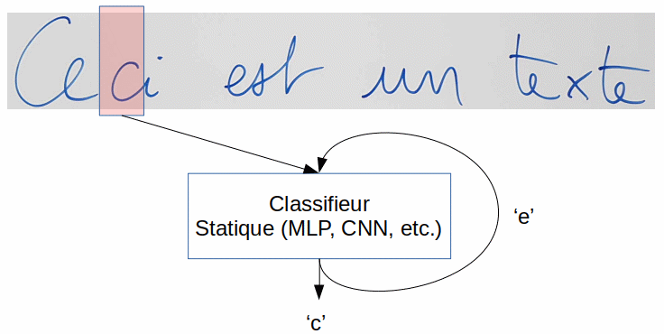
Les réseaux de neurones récurrents
Les réseaux de neurones récurrents (ou RNN pour Recurrent Neural Networks) sont une catégorie de réseaux de neurones dédiée au traitement de séquences, c'est-à-dire aux signaux de taille variable.
Les réseaux de neurones récurrents reposent sur deux principes :
Le premier principe est l'astuce de la fenêtre glissante , qui permet de traiter des signaux de taille variable ;
le second principe est l'utilisation de connexions récurrentes qui permettent d'analyser la partie passée du signal.
Une connexion récurrente permet de réinjecter la sortie d'une couche en entrée de celle-ci.
Comme toutes les autres connexions, on lui attribue un poids qui sera réglé lors de la phase d'apprentissage.
Des connexions récurrentes permettent au réseau de neurones à un instant t de "voir" la fenêtre correspondante à cet instant, mais aussi de se "souvenir" de sa décision à un instant précédent

Slide 9
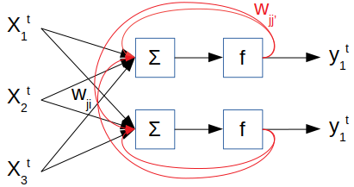
les décisions locales se font avec une mémoire de sa propre décision à l'instant précédent, qui elle-même est basée sur sa décision précédente, et ainsi de suite. On peut donc considérer que le réseau a une mémoire infinie ;
les connexions récurrentes relient généralement toutes les sorties des neurones d'une couche à toutes les entrées de ces mêmes neurones. Si la couche contient N neurones, il y a alors N2 connexions récurrentes ;
la récurrence intervient généralement au sein d'une même couche, mais les sorties d'une couche peuvent être réinjectées en entrée d'une autre couche plus basse.
les connexions récurrentes réinjectent bien les sorties précédentes Yj en entrée de la couche à l'instant t.
Le calcul de la sortie d'une couche de neurones peut donc se faire par l'équation :
ytj=f(∑Wji xi+ ∑j′rii ′yt)
où le deuxième terme modélise la récurrence du réseau.

Slide 10
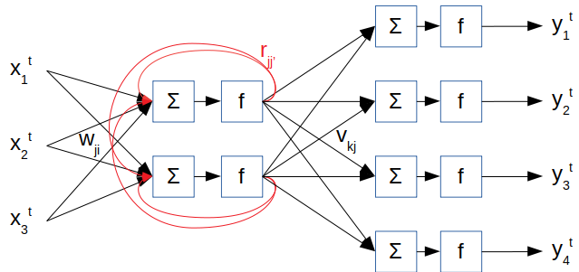
Utilisation combinée avec une couche dense
On combine généralement des couches récurrentes avec des couches classiques, telles que des couches denses ou des couches de convolution.
La figure suivante montre un réseau à une couche récurrente de deux neurones, suivie d'une couche dense de 4 neurones. Le réseau comprend donc trois matrices de poids :
deux matrices de poids pour la couche récurrente : les wji sont les poids reliant la i ème entrée au j ème neurone de la couche récurrente, et les rjj′ sont les poids de la récurrence, reliant la sortie du j′ ème neurone récurrent à l'entrée du j ème neurone récurrent ;
une matrice de poids vkj pour la couche dense, reliant le j ème neurone de la couche récurrente au k ème neurone de la couche de sortie.

Slide 11
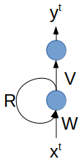
les réseaux de neurones récurrents possèdent de nombreuses connexions, on utilise souvent des représentations simplifiées où une seule flèche représente une matrice de poids W complète.
La figure suivante représente ainsi un réseau classique, avec une couche récurrente suivie d'une couche dense classique :
L'utilisation de réseaux de neurones récurrents permet donc de prendre en compte le passé de la séquence pour prendre de meilleures décisions locales.
On modélise ainsi les dépendances qui peuvent exister entre les éléments de la séquence d'entrée.

